Slide 1
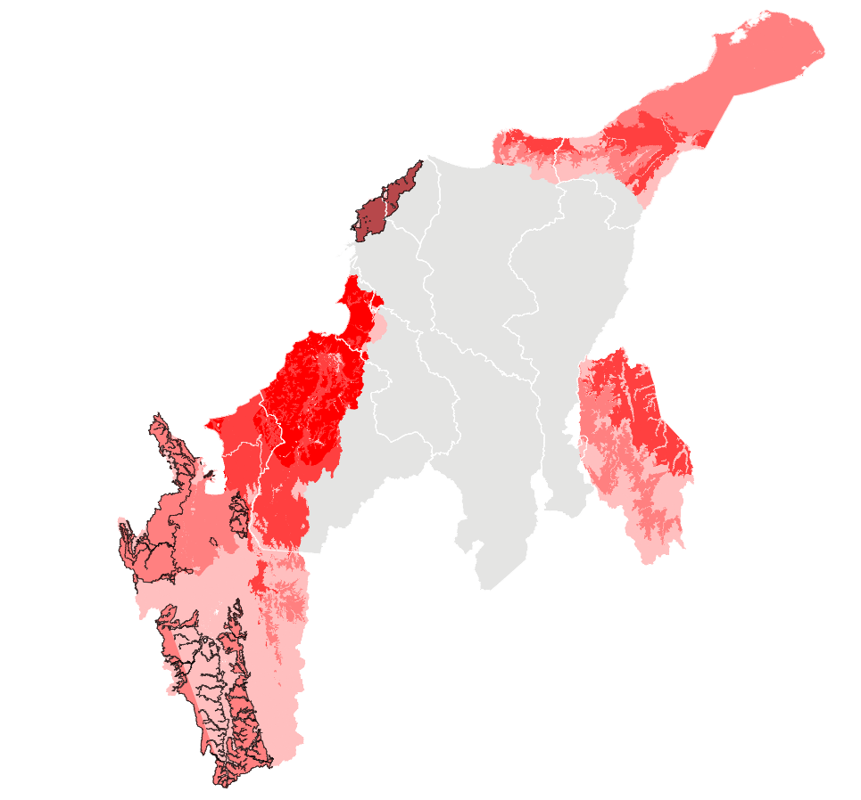

Zonobioma alternohígrico tropical Cartagena y delta del Magdalena
Zonobioma húmedo tropical
Darién-Tacarcuna
Zonobioma húmedo tropical
San Juan

